Slide 1
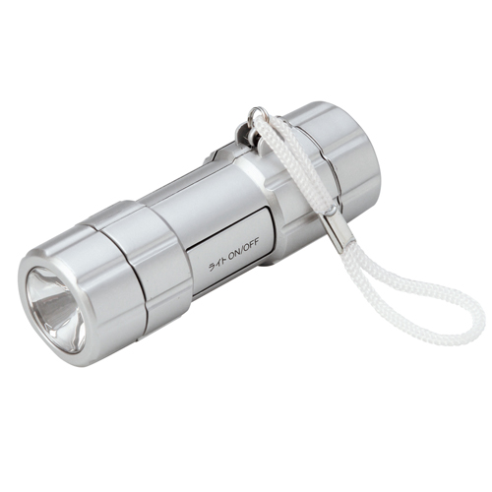
【提案書】
防犯ブザー付防滴ライト
特徴
強力なブザーが搭載されている手のひらサイズのシンプルなライトです。防滴性もありますので突然の雨でも安心です。名入れプリントも可能なアイテムですのでオリジナルグッズ用にも人気。
納期
納期スペース
仕様
素 材 ： ABS
サイズ ： 34×103×38mm
付属品 ： 反射ネックストラップ付、単4電池2本付
包 装 ： 箱入 箱サイズ/71×115×43mm
備 考 ： 防滴加工
お見積
お見積りスペース

